Slide 1

Diseño de un Controlador para Realizar las Operaciones de Multiplicación y División

Slide 2
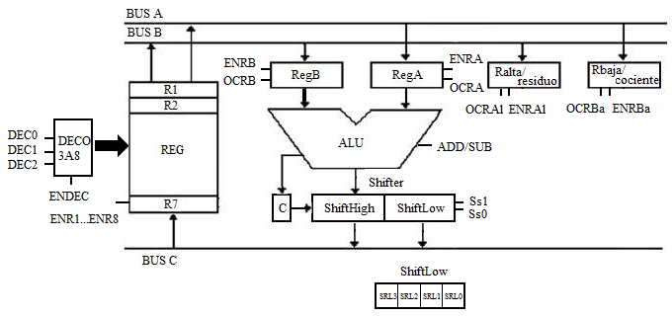
1. Problema
Diseñar un circuito controlador para realizar las operaciones en el data-path de la figura 1. Diagrama ASM (R3=1010 y R4=0011).
Ralta/residuo–Rbaja/cociente R3*R4, R3/R4
figura 1

Slide 3
2. Diseño Diagrama ASM
idle
S0
0
start
1
Cnt1 4
RegB R3
Cnt2 4
S1
ShiftHigh RegB + RegA
S2
Shifter ShR(C,ShiftHigh,ShiftLow)
Cnt2 Cnt2 - 1
S3
0
Cnt2=0
1
RegA R4
S4
1
0
Op = 0
1
0
SRL0=0
Shifter ShL(C,ShiftHigh,ShiftLow)
S13
R7 ShiftHigh
S5

Slide 4
RegB R7
S6
R7 ShiftHigh
S14
ShiftHigh RegB + RegA
S7
RegB R7
S15
ShiftHigh RegB - RegA
S16
Shifter ShR(C,ShiftHigh,ShiftLow)
Cnt1 Cnt1 - 1
S8
1
0
C=0
0
1
SRL0 1
Cnt1 Cnt1 - 1
SRL0 0
R7 ShiftHigh
Cnt1=0
S17
S18
S9
R1 ShiftHigh
RegB R7
S19
S10
R2 ShiftLow
S20
ShiftHigh RegB + RegA
Cnt1 Cnt1 - 1
S11
Ralto/residuo R1
0
1
Cnt1 = 0
S12
Rbaja/cociente R2
idle

Slide 5
El diseño del diagrama ASM anterior esta basado principalmente en el algoritmo de la multiplicación y la división visto en clase pero con algunas modificaciones para poder ser simuladas en Quartus ya que en vez de usar una ALU se implemento una megafunción y esta al restar genera borrow cuando el operando es positivo por esto en los estados S17 y S18 cambia el modo de operar el bit menos significativo del Shifter

Slide 6
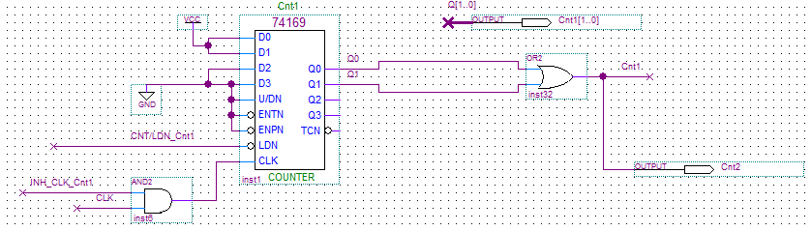
3. Señales Controladas por la FSM
Contadores:
Tanto en la multiplicación como en la división es necesario un contador que le indique a la maquina de estados el numero de veces que ha sido operado el dato como en este caso es un dato de 4 bits se usa un contador en decremento, con detección de cero para indicarle a la maquina que ya se contaron las cuatro veces.
Las señales controladas son: CNT/LD_Cnt1 (1- cuenta, 0- carga el contador), INH_CLK_Cnt1 (1- cuenta, 0- inhibe el contador).

Slide 7
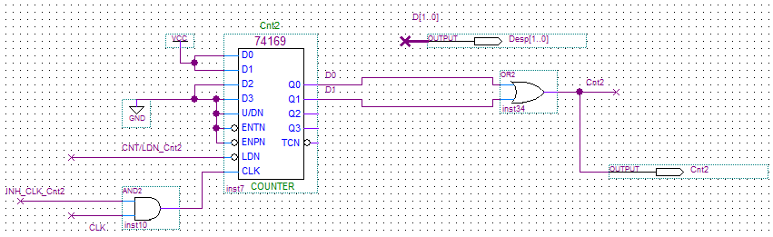
Es necesario otro contador para desplazar el dato (multiplicador/dividendo) hasta las parte baja del shifter para poder implementar los algoritmos.
Las señales controladas son: CNT/LD_Cnt2 (1- cuenta, 0- carga el contador), INH_CLK_Cnt2 (1- cuenta, 0- inhibe el contador).

Slide 8
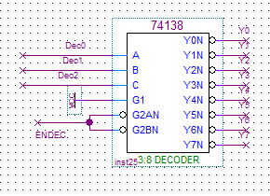
Decodificador:
Para el banco de registros es necesario usar un decodificador, que es usado para habilitar las salidas de los registros.
Las señales controladas son: Dec0, Dec1, Dec2, ENDEC (Habilita el decodificador)

Slide 9
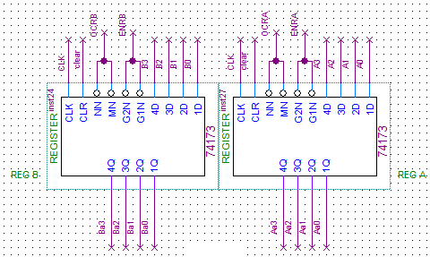
Registros:
Para los registros RegA y RegB las señales controladas son: OCR(B,A), ENR(B,A) estas señales son activas bajas.
Para el banco de registros solo se controlan los eneable que son llamados ENR1,….,ENR8.
Para los registros de salida Ralta/residuo, Rbaja/cociente, se controlan ENR(alta,baja) y OCR(alta,baja)

Slide 10
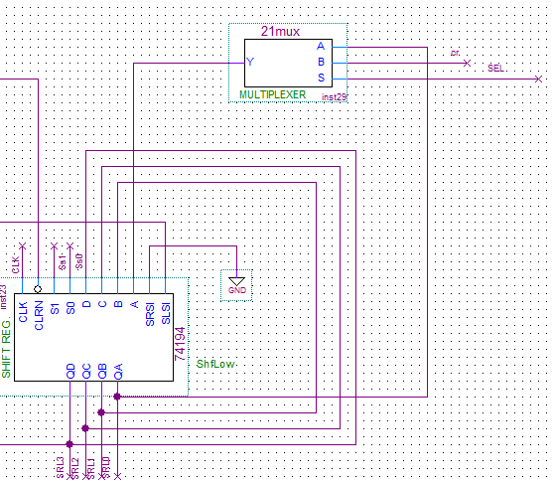
Multiplexor:
Para el cambio que se hace en los estados S17 y S18 del bit menos significativo de ShiftLow es necesario implementar un multiplexor 2a1 para en algunos casos colocar en este bit el bit que se encuentra en el Borrow de la megafunción o para mantener el bit que se encuentra en SRL0. (0- Borrow, 1- SRL0)

Slide 11
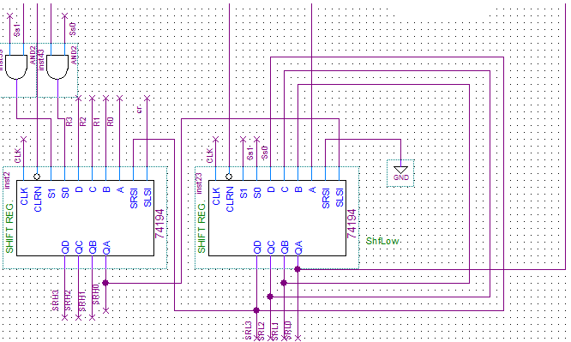
Shifter (ShiftHigh-ShiftLow):
Las señales controladas en el registro desplazador son: Ss1, Ss0 en las entradas de selección S1 y S0 del ShiftHigh es necesario implementar una lógica AND para cuando se esta cambiando el bit SRL0 de ShiftLow no se cambie el dato que se encuentra en ShiftHigh.

Slide 12
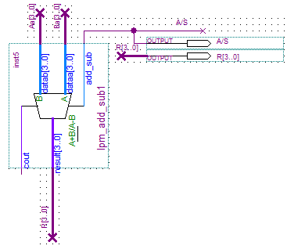
ALU:
Para las operaciones de suma y resta se implemento una megafuncion de Quartus en la cual se controla la siguiente señal ADD/SUB (1- suma, 0- resta)
Clear:
En el estado S0 Se borran todos los datos basura que se puedan encontrar en cualquier registro por esto la maquina también controla esta señal

Slide 13
4. Señales de entrada a la FSM
S: (1) Start
Cnt1: (0) indica que el contador termino de contar.
Cnt2: (0) indica que el contador termino de contar
SRL0: bit menos significativo de ShiftLow
C: señal de borrow o carry de la megafunción
RST: (1) reset necesario a la FSM para correcto funcionamiento.

Slide 14
5. Señales de Salida de la FSM
Clear
CNT/LD_Cnt1
INH_CLK_Cnt1 *
CNT/LD_Cnt2
INH_CLK_Cnt2 *
Dec2
Dec1
Dec0
ENDEC
OCRB
ENRB
OCRA
ENRA
SEL
ENR1
ENR2
ENR3
ENR4
ENR5
ENR6
ENR7
ENR8
Ss1
Ss0
ADD/SUB
ENRALTO
OCRALTO
ENRBAJO
OCRBAJO
CC * *
* La señal INH_CLK son usadas para inhibir el reloj del contador para evitar que este cuente cuando no se necesita que cuente. Se implementa usando una AND entre el reloj y la señal INH_CLK
* * La señal CC controla el reloj del flip flop D que guarda el bit de carry

Slide 15
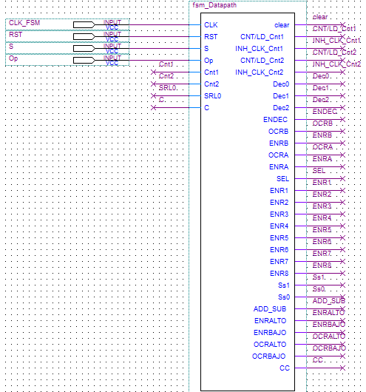
6. Programación de la FSM en AHDL
Se crea un archivo .tdf y se realiza la programación de la FSM se compila y se genera un símbolo de esta.

Slide 16
7. Señales que se Activan por Estados
S0: clear
S1: Cnt1 4,
Cnt2 4,
RegB R3
S2: ShiftHigh RegB+RegA
S3: Shifter ShR(C,ShiftHigh,ShiftLow)
Cnt2 Cnt2 - 1
S4: RegA R4
S5: R7 ShiftHigh
S6: RegB R7
S7: Shifthigh RegB+RegA
S0: clear (1)
S1: CNT/LD_Cnt1 (0), INH_CLK_Cnt1 (1),
CNT/LD_Cnt2 (0) ,
INH_CLK_Cnt2 (1),
Dec (010),
ENDEC,
ENRB ,
S2: OCRB, ADD/SUB(1), CC (1), Ss (11)
S3: Ss (10)
CNT/LD_Cnt2 (1) INH_CLK_Cnt2 (1)
S4: Dec(011), ENDEC(0), ENRA
S5: ENR7, Ss(00)
S6: Dec(110), ENDEC(0), ENRB
S7: OCRB, OCRA, ADD/SUB(1), CC (1), Ss(11)

Slide 17
S8: Shifter ShR(C,ShiftHigh,ShiftLow)
Cnt1 Cnt1 – 1
S9: R1 ShiftHigh
S10: R2 ShiftLow
S11: Ralta/residuo R1
S12: Rbaja/cociente R2
S13: Shifter ShL(C,ShiftHihg,ShiftLow)
S14: R7 ShiftHigh
S15: RegB R7
S16: Shifthigh RegB - RegA
S17: SRL0 1
Cnt1 Cnt1 – 1
S8: Ss (10), CNT/LD_Cnt1 (1), INH_CLK_Cnt1 (1)
S9: ENR1, Ss(00)
S10: ENR2, Ss(00)
S11: Dec (000), ENDEC (0), ENAlto
S12: Dec (001), ENDEC (0), ENBajo
S13: Ss(01)
S14: ENR7, Ss(00)
S15: Dec(110), ENDEC(0), ENRB
S16: OCRB, OCRA, ADD/SUB(0),
CC (1), Ss(11)
S17: SEL(0), CNT/LD_Cnt1 (1), INH_CLK_Cnt1 (1)

Slide 18
S18: SRL0 0, R7 ShiftHigh
S19: RegB R7
S20: Shifthigh RegB + RegA Cnt1 Cnt1 – 1
S18: SEL(0), ENR7, Ss(00)
S19: Dec(110), ENDEC(0), ENRB
S20: OCRB, OCRA, ADD/SUB (1),
CC (1), CNT/LD_Cnt1(1), INH_CLK_Cnt1(1), Ss(11)

Slide 19
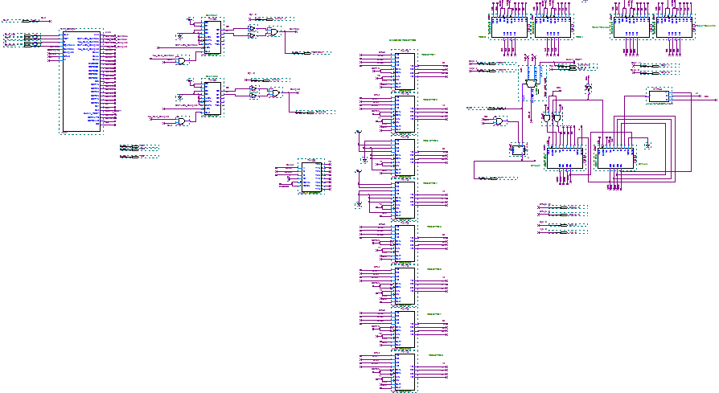
8. Diagrama Esquemático.

Slide 20
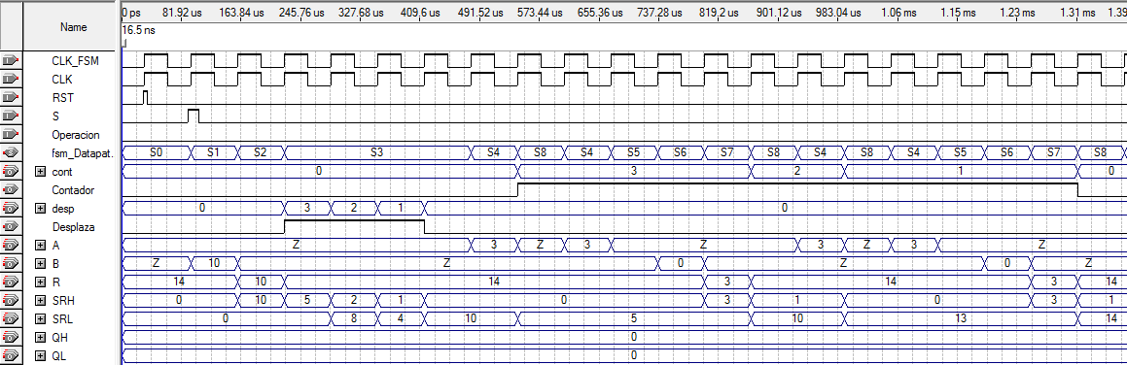
9. Simulaciones.
Para la multiplicación:
QH = Parte alta QL= Parte baja

Slide 21
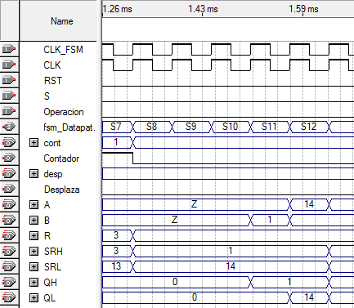
Para la multiplicación:
QH = Parte alta QL= Parte baja

Slide 22
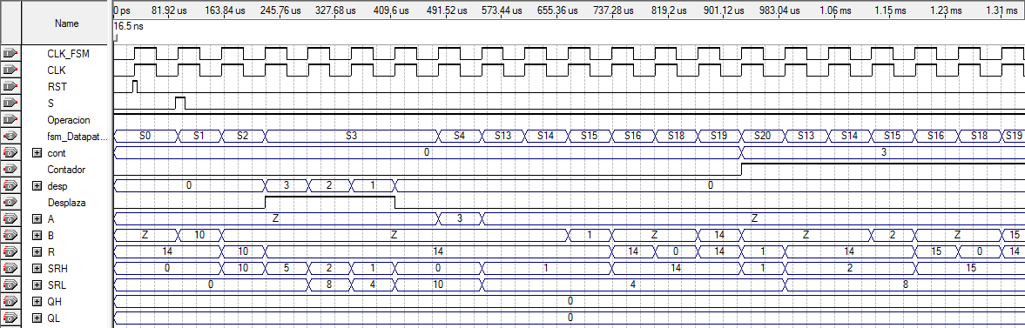
Para la división

Slide 23
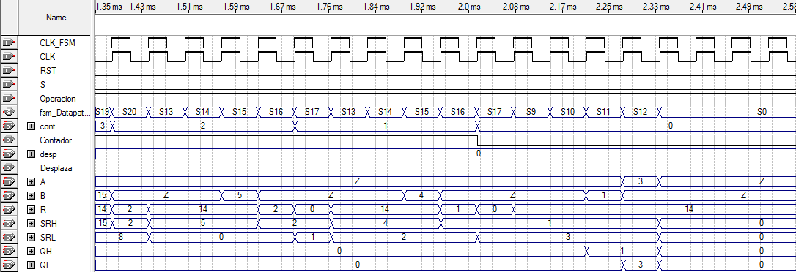
Continuación
QH= Residuo QL= Cociente

Slide 24
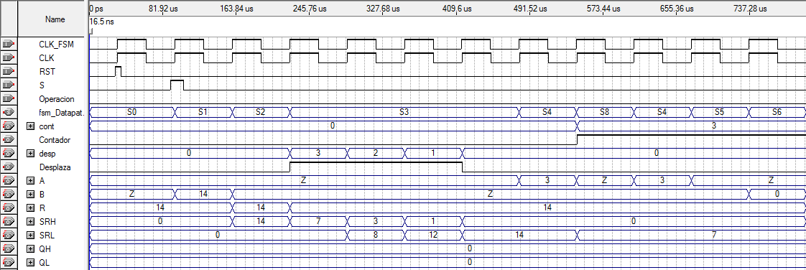
Probando la simulación con:
R3=1110 y R4=0011
Para la multiplicación:

Slide 25
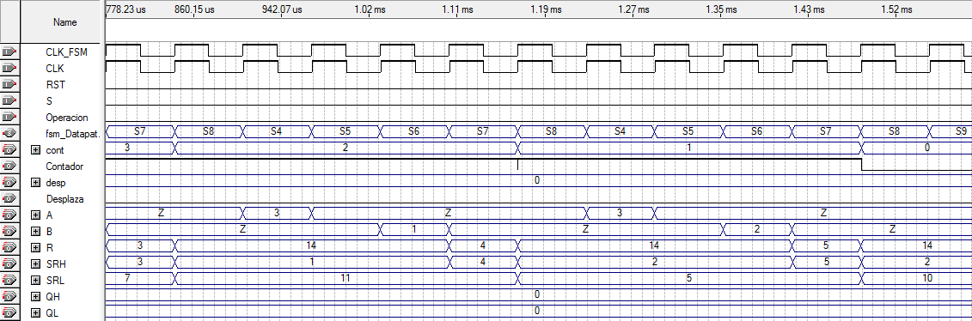
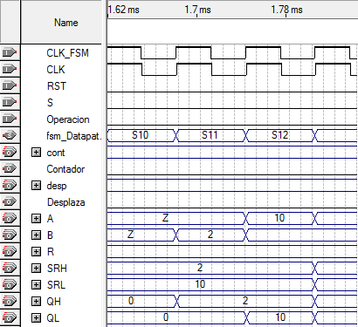

Slide 26
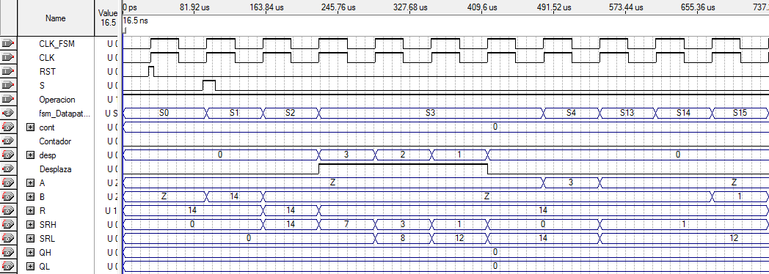
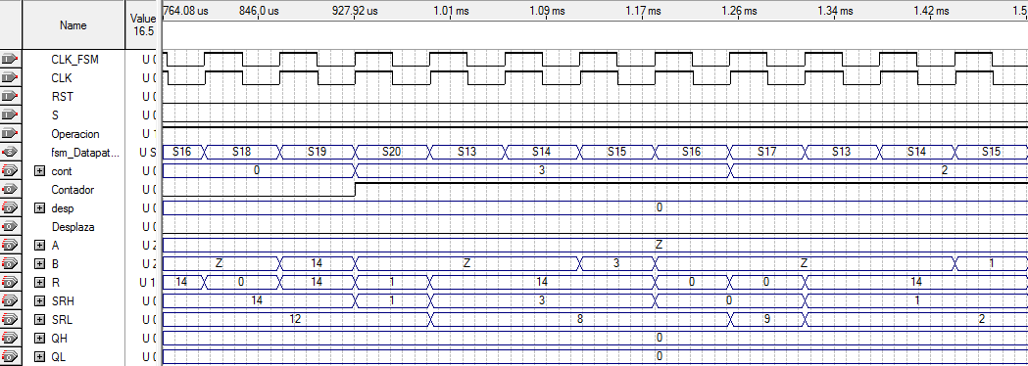
Para la División

Slide 27
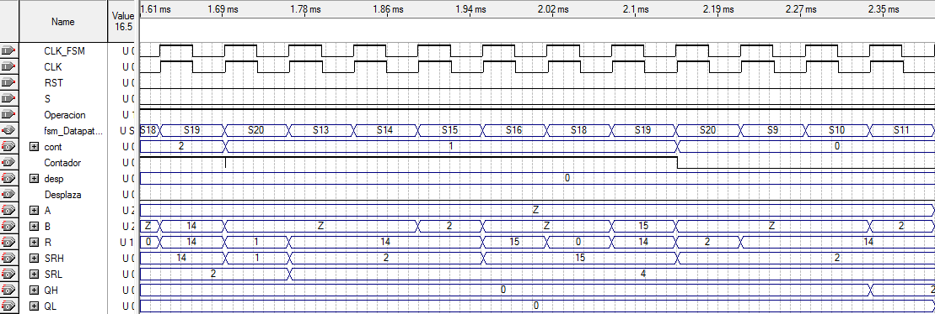
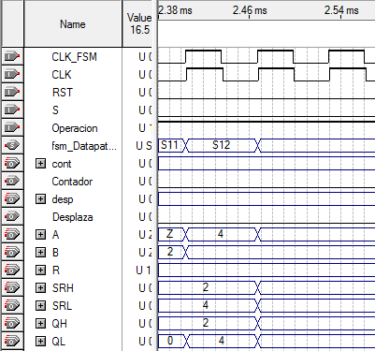

Slide 28
ANDRES FELIPE OBANDO MONTAÑO
COD: 0511036

